Slide 1



Flask 中线程隔离的实现与应用

Slide 2
Flask 中 current_app, request, session, g 的使用
#!/usr/bin/env python
# coding: utf-8
from flask import Flask, g, session, request, current_app
app = Flask(__name__)
@app.route('/')
def index():
print session
print request
print current_app
print g
return '<h1>haha</h1>'
@app.route('/test')
def test():
print session
print request
print current_app
print g
return '<h1>haha</h1>'
if __name__ == '__main__':
app.run()

Slide 3
Flask 源码
0.1 版本 Flask 中数据部分源码：
_request_ctx_stack = LocalStack()
current_app = LocalProxy(lambda: _request_ctx_stack.top.app)
request = LocalProxy(lambda: _request_ctx_stack.top.request)
session = LocalProxy(lambda: request_ctx_stack.top.session)
g = LocalProxy(lambda: _request_ctx_stack.top.g)
0.9 版本 Flask 中数据部分源码：
_request_ctx_stack = LocalStack()
_app_ctx_stack = LocalStack()
current_app = LocalProxy(_find_app)
request = LocalProxy(partial(_lookup_req_object, 'request'))
session = LocalProxy(partial(_lookup_req_object, 'session'))
g = LocalProxy(partial(_lookup_app_object, 'g'))
以上数据部分均涉及了 werkzeug 中 Local，LocalStack 和 LocalProxy 三个对象，下面就来看看这个三个对象具体做了什么

Slide 4
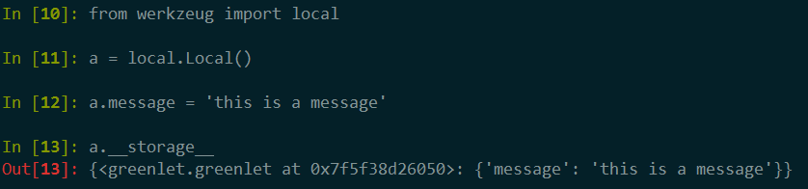
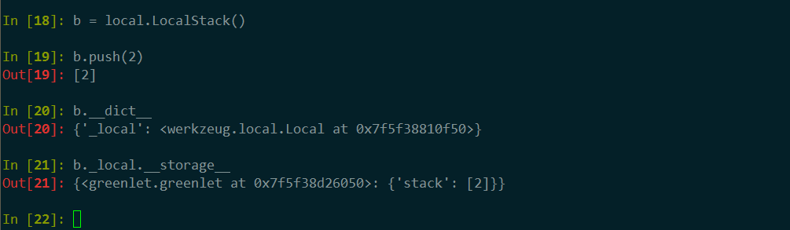
Local, LocalStack 和 LocalProxy

Slide 5
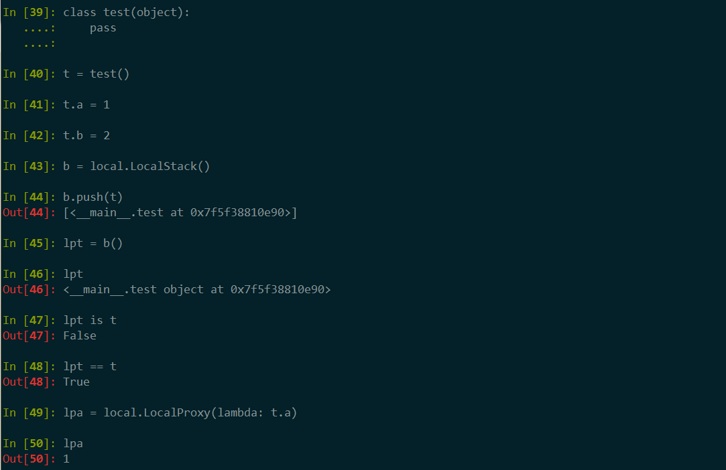
Local, LocalStack 和 LocalProxy

Slide 6
python 中的 threading.local
import threading
local_school = threading.local()
def process_student():
print 'Hello, {0} (in {1})'.format(local_school.student, threading.current_thread().name)
def process_thread(name):
local_school.student = name process_student()
t1 = threading.Thread(target= process_thread, args=('Alice',), name='Thread-A')
t2 = threading.Thread(target= process_thread, args=('Bob',), name='Thread-B')
t1.start()
t2.start()
t1.join()
t2.join()
执行结果：
Hello, Alice (in Thread-A)
Hello, Bob (in Thread-B)
全局变量 local_school 就是一个 ThreadLocal 对象，每个 Thread 对它都可以读写 student 属性，但互不影响。你可以把 local_school 看成全局变量，但每个属性如 local_school.student 都是线程的局部变量，可以任意读写而互不干扰，也不用管理锁的问题，ThreadLocal 内部会处理。
可以理解为全局变量 local_school 是一个dict，不但可以用 local_school.student，还可以绑定其他变量，如 local_school.teacher 等等。

Slide 7
Flask 为何不使用 threading.local
Werkzeug 没有直接使用 threading.local，而是自己实现了 werkzeug.local.Local 类。后者和前者有一些区别：
后者会在 Greenlet 可用的情况下优先使用 Greenlet 的 ID 而不是线程 ID 以支持 Gevent 或 Eventlet 的调度，前者只支持多线程调度
后者实现了 Werkzeug 定义的方法 __release_local__，可以被 Werkzeug 自己的 release_pool 函数释放（析构）掉当前线程下的状态，前者没有这个能力

Slide 8
Local, LocalStack 和 LocalProxy 在 Flask 中的应用
#!/usr/bin/env python
# coding: utf-8
from flask import Flask, _request_ctx_stack, _app_ctx_stack
app = Flask(__name__)
@app.route('/')
def index():
print _request_ctx_stack
print _app_ctx_stack
return '<h1>OK</h1>'
if __name__ == '__main__':
app.run()

Slide 9
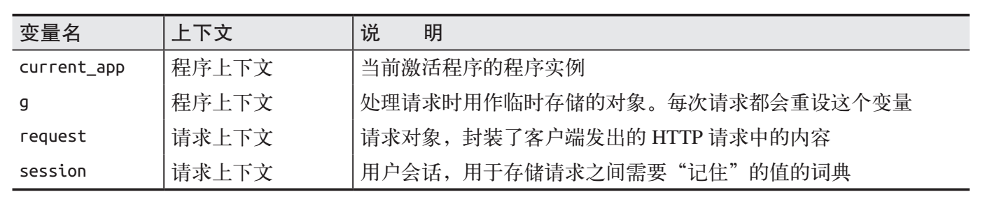
Flask 中的上下文
应用上下问存在的主要原因是，在过去请求上下文被附加了一堆函数，但是又没有什么好的解决方案。因为 Flask 设计的核心之一是你可以在一个 Python 进程中拥有多个应用。
那么代码如何找到“正确的”应用？在过去，我们推荐显式地到处传递应用，但是这会让我们在使用不是以这种理念设计的框架时遇到问题。
解决上述问题的常用方法是使用 current_app 代理对象，它被绑定到当前请求的应用的引用。既然无论如何在没有请求时创建一个这样的请求上下文是一个没有必要的昂贵操作，应用上下文就被引入了。

Slide 10
Flask 上下文的在扩展中的应用
flask-sqlalchemy 中的应用
def __init__(self, app=None,
use_native_unicode=True,
session_options=None):
self.use_native_unicode = use_native_unicode
session_options.setdefault(
'scopefunc', connection_stack.__ident_func__
def create_scoped_session(self, options=None):
scopefunc=options.pop('scopefunc', None)
return orm.scoped_session(
partial(_SignallingSession, self, **options), scopefunc=scopefunc
)
@teardown
def shutdown_session(response_or_exc):
if app.config['SQLALCHEMY_COMMIT_ON_TEARDOWN']:
if response_or_exc is None:
self.session.commit()
self.session.remove()
return response_or_exc

Slide 11
Flask 上下文的在实际场景中的应用
@auth.verify_password
def verify_password(email_or_token, password):
if email_or_token == '':
g.current_user = AnonymousUser()
return True
if password == '':
g.current_user = User.verify_auth_token(email_or_token)
g.token_used = True
return g.current_user is not None
user = User.query.filter_by(email=email_or_token).first()
if not user:
return False
g.current_user = user
g.token_used = False
return user.verify_password(password)

Slide 12
Q&A
Q&A

Slide 13
谢谢

